Slide 1

Life Hacking: Plataforma de Productividad
Arquitectura escalable para la gestión de hábitos y tareas. Esta plataforma está diseñada para ayudar a usuarios a descubrir, guardar y aplicar consejos prácticos mediante una experiencia fluida que va desde la exploración anónima hasta cuentas sincronizadas, con un backend robusto y operaciones administrativas completas.

Slide 2

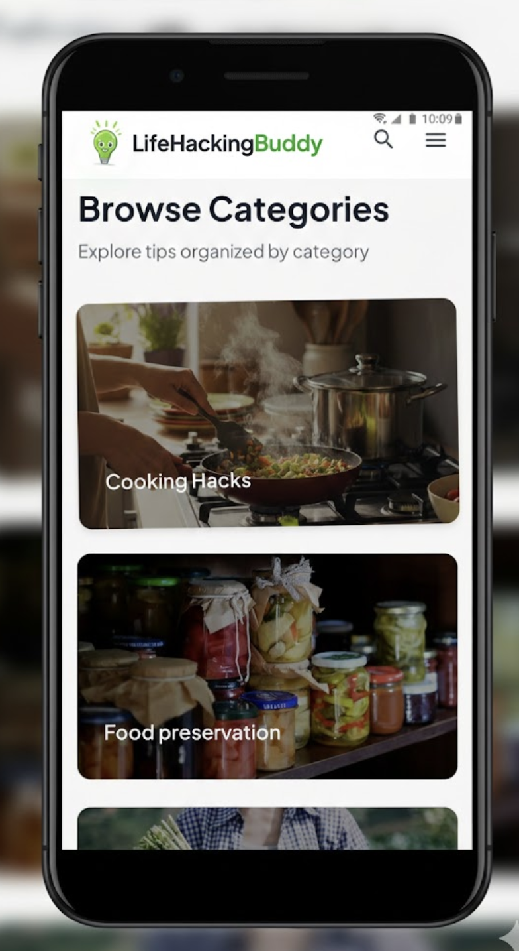
Principales funcionalidades de exploración
para Usuarios consumidores
Navegación por Categorías
Exploración visual y eficiente. Utilizamos tarjetas con indicadores de cantidad y una red de entrega de contenido (CDN) para garantizar que la navegación entre temas sea instantánea y fluida.
Consejos por Categorías
Control total de visualización. Los usuarios pueden navegar grandes volúmenes con paginación y ordenar el contenido por fecha o título, ajustando el orden a su preferencia para encontrar lo que buscan rápidamente.
Página de Inicio
Diseñada para el impacto inmediato: destaca el consejo más reciente, organiza las novedades en una cuadrícula intuitiva, facilita la exploración mediante un carrusel y permite búsquedas rápidas desde la cabecera.

Slide 3
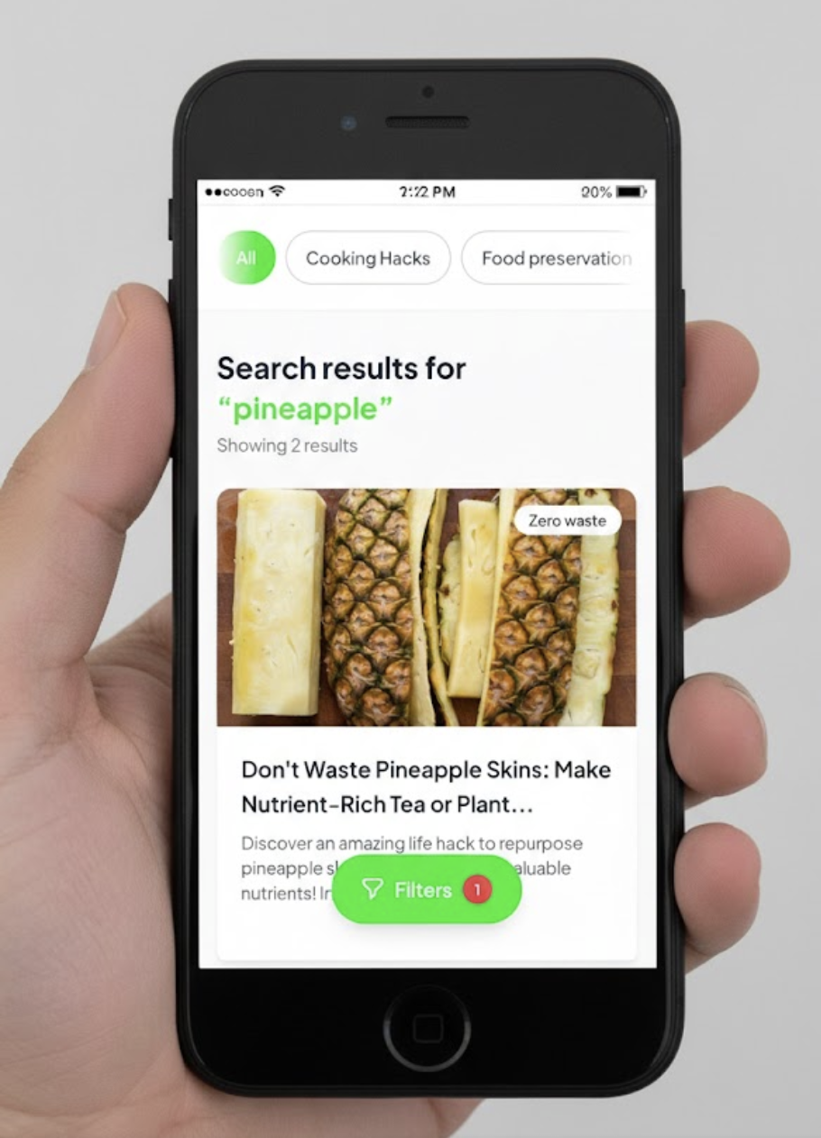

Principales funcionalidades de exploración
para Usuarios consumidores
Búsqueda avanzada
Gestión de favoritos
Acceso total a búsqueda avanzada de tips, con filtrado por categorías y visualización de contenido multimedia, disponible incluso para usuarios anónimos.
Organización local de consejos desde el primer contacto con la app —permite guardar y ordenar ideas sin necesidad de registro inmediato.
Y muchas mas funcionalidades listadas en este link:
https://github.com/arielbvergara/lifehacking-app/blob/master/docs/Functionalities-Summary-Presentation.md

Slide 4
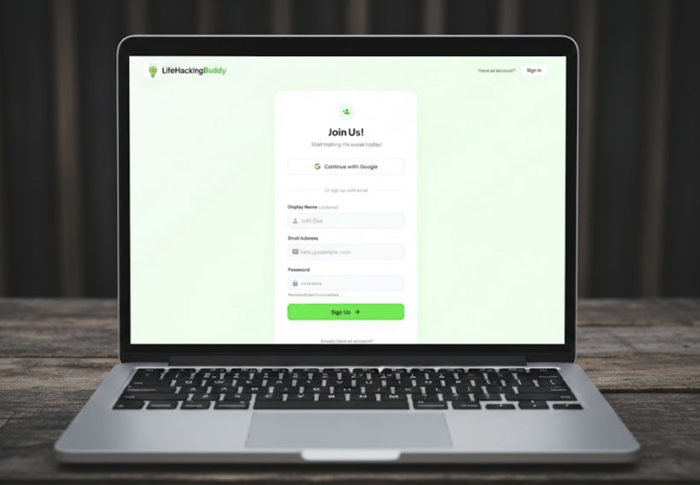



De Anónimo a Usuario: Estrategia de Conversión
Límite de 5 favoritos para usuarios anónimos, diseñado para incentivar el registro de forma orgánica. Al registrarse, la app fusiona de forma idempotente los favoritos locales con el servidor, garantizando integridad de datos y evitando duplicados.
Autenticación
Soporte para inicio de sesión con Google y Email/Contraseña mediante Firebase para un onboarding rápido y seguro.
Sincronización segura
Fusión idempotente de favoritos locales al iniciar sesión, manteniendo la consistencia entre dispositivos y sesiones.
Captura de flujo
Pantallas del flujo de registro y perfil que muestran la transición y las señales que motivan la conversión.

Slide 5
Panel de Administración (Funcionalidades Clave)
Panel administrativo para crear y actualizar consejos y categorías, con herramientas para moderación y gestión de usuarios (listar, actualizar, eliminar). El dashboard muestra estadísticas en tiempo real, conteo de entidades y utiliza caché para mantener un rendimiento óptimo.
Dashboard y Analíticas
Gestion de Categorias
Gestion de Tips
Gestion de Usuarios
Panel central con métricas en tiempo real, indicadores de tendencia y comparativas temporales sobre usuarios, categorías y contenido.
Control total para crear, editar y eliminar categorías. Incluye carga segura de imágenes a S3/CloudFront y validación automática.
Interfaz avanzada de edición con soporte multimedia, validación de contenido, auto-generación vía IA y sistema de "soft-delete" para mayor seguridad.
Gestión integral de perfiles, permisos de administrador, búsqueda avanzada y seguimiento de actividad, todo integrado con Firebase.
Nota: Se generarán credenciales de administrador y se envirarán de forma segura como parte de la entrega al mail: mouredev@gmail.com

Slide 6
Arquitectura del Sistema
Backend
Frontend
Backend construido en .NET 10 siguiendo Clean Architecture: separación clara entre Dominio, Aplicación e Infraestructura. Este diseño facilita mantenibilidad, pruebas y evolución hacia nuevas versiones sin acoplamientos innecesarios.
Frontend construido en Next.js 16 siguiendo arquitectura moderna: separación clara entre Server Components, Client Components y lógica de negocio. Este diseño facilita mantenibilidad, pruebas y evolución hacia nuevas versiones sin acoplamientos innecesarios.
Patrones y principios
Separación de responsabilidades
Patrones y principios
Separación de responsabilidades
Uso de Repository y Result Pattern para manejo robusto de errores evitando abuso de excepciones.
Uso de Server Components y Client Components para optimizar performance y reducir bundle JavaScript. Custom Hooks y Repository Pattern para manejo robusto de estado y comunicación con backend evitando acoplamiento excesivo.
Capas independientes que mejoran testabilidad y permiten reemplazar implementaciones sin impacto global.
Capas independientes que mejoran testabilidad y permiten reemplazar implementaciones sin impacto global:
Server components
Client components
Custom hooks
Api Layer

Slide 7

Seguridad y Comunicación
Protección de la API mediante políticas CORS restrictivas y configurables. Seguridad por capas con JWT Bearer Tokens y control de acceso basado en roles (RBAC) para proteger endpoints sensibles.
Rate limiting
Doble política de limitación (fija y estricta) para prevenir abusos y mitigar ataques DoS, preservando la disponibilidad del servicio.
Políticas configurables
Opciones de seguridad adaptables para entornos distintos (dev, staging, prod) con control centralizado.

Slide 8

Calidad y Dev‑Experience
Observabilidad y calidad integradas: monitorización con Sentry para errores y rendimiento, y una estrategia de testing que incluye tests unitarios, de integración (con emulador Firestore) y E2E con Playwright. Pipelines automatizados en GitHub Actions garantizan validación continua y despliegues confiables.
Unit
E2E
Pruebas rápidas y deterministas para lógica de negocio.
Playwright para flujos críticos de usuario.
Integration
CI/CD
Emulador Firestore permite validar conexiones y persistencia.
GitHub Actions para pipelines automáticos y revisión continua.

Slide 9

Reflexión Técnica y Conclusión
La adopción de Clean Architecture es una inversión estratégica: mejora mantenibilidad y permite evolucionar hacia v2.0 (IA, funciones sociales y soporte multi‑idioma) sin deuda técnica significativa. En resumen: producto escalable, testeable y preparado para entornos profesionales, con seguridad, observabilidad y experiencia de desarrollador integradas.

